Slide 1
真核细胞有哪些膜性细胞器？这些细胞器有何功能的联系？

Slide 2
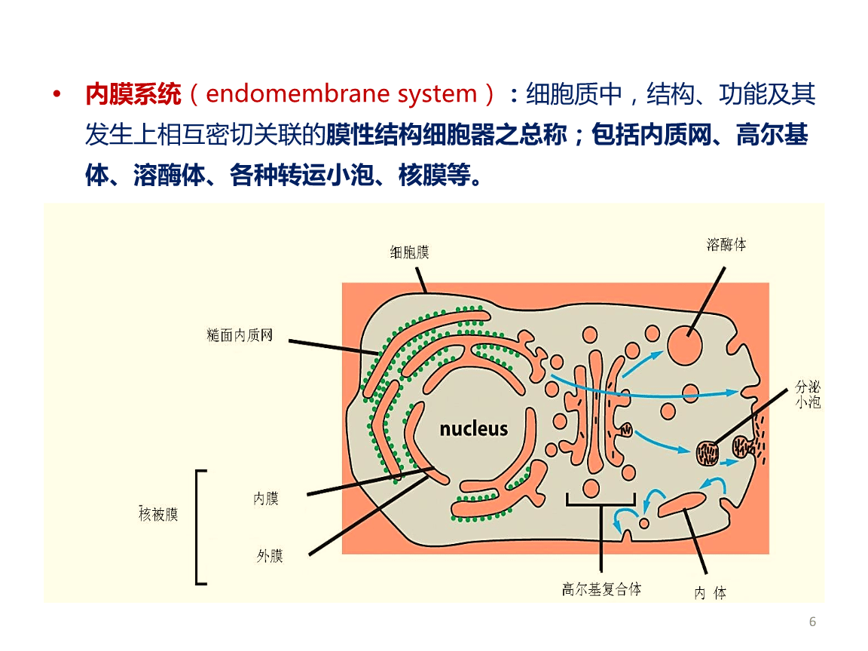
第五章 细胞内膜系统与囊泡转运 （endomembrane system)

Slide 3
区室化：compartmentalization
图示真核细胞常见的主要胞内区室

Slide 4
内膜系统研究的几种途径
放射自显影：含有放射性同位素的组织切片被一层薄薄的照相乳剂覆盖，该乳剂由组织内放射性同位素发出的辐射暴露出来。在显微镜下，由上覆乳剂中的银颗粒显示细胞中含有放射性的部位。

Slide 5
绿色荧光蛋白(GFP)的使用揭示了蛋白质在活细胞内的运动

Slide 6
哺乳动物细胞表达多个荧光团以显示不同细胞器的显微图像。
哺乳动物细胞表达多个荧光团以显示不同细胞器（线粒体和过氧化物酶体）的显微图像

Slide 7
亚细胞组分分析：用差速离心分离微粒体碎片

Slide 8
基因突变策略
(a)芽殖酵母生物合成分泌途径的第一阶段。
(b)野生型酵母细胞的电子显微切片
(c)含有sec12基因突变的酵母细胞，其产物参与了ER膜上囊泡的形成。由于囊泡不能形成，扩大的ER池在细胞内积聚。
(d)含有sec17基因突变的酵母细胞，其产物与囊泡融合有关

Slide 9
RNA干扰抑制基因表达: RNA interference (RNAi)
(a)对照组果蝇S2培养细胞表达GFP标记的甘露糖苷酶II。
GFP-酶在内质网合成后定位于高尔基复合物
(b)一种通过基因工程来表达特定siRNA的细胞，这种siRNA与互补的mRNA结合并抑制编码蛋白的翻译。在这种情况下，siRNA使GFP-酶留在内质网中

Slide 10
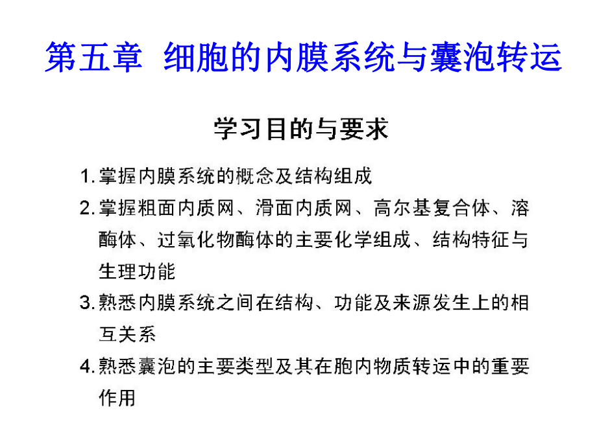

Slide 11
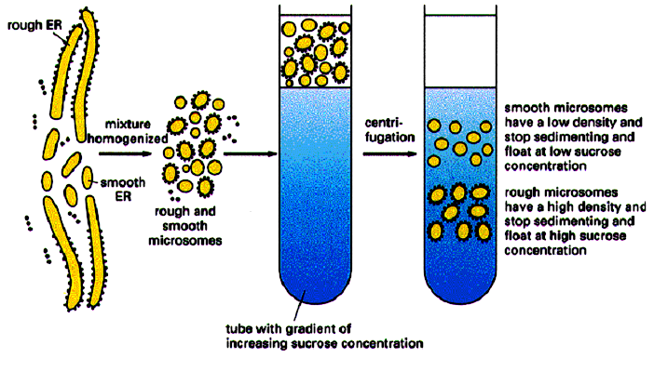
第一节 内质网(endoplasmic reticulum,ER)
一、化学组成 ：
1.微粒体
2.磷酯含量丰富,鞘磷脂少
3.所含蛋白质比细胞膜多
标志酶:葡萄糖-6-磷酸酶

Slide 12
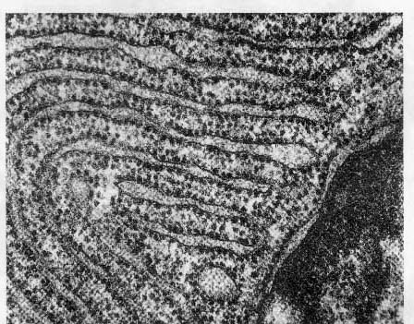
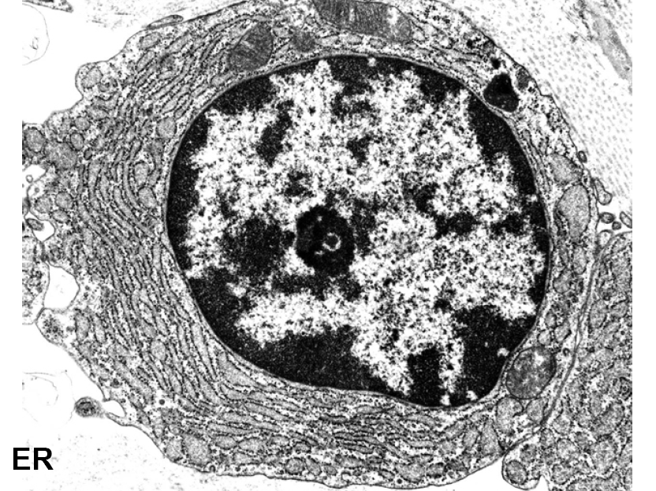
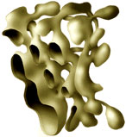
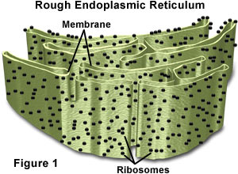
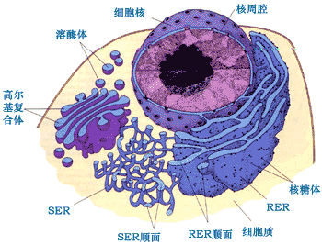
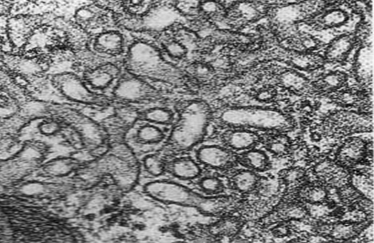
二、形态结构：小管、小泡及扁平囊。可与核膜外层相连。
三、类型：粗面内质网
滑面内质网

Slide 13
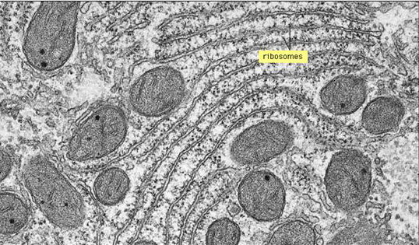
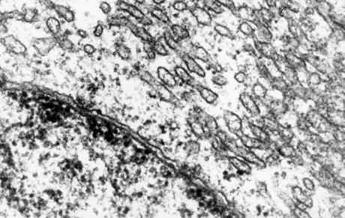
粗面内质网 滑面内质网

Slide 14
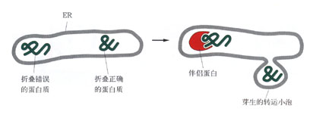
内质网的功能
1.粗面内质网与外输性蛋白质的合成、加工修饰及转运
(1)作为核糖体的附着支架
(2)新生多肽链的折叠与装配

Slide 15
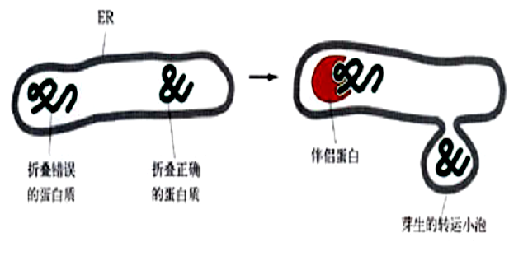
(2)新生多肽的折叠与装配
在此过程中，分子伴侣只起陪伴作用，不参与最终底物的形成，故而得名。
常见的分子伴侣:
结合蛋白BiP
蛋白二硫键异构酶 PDI
葡萄糖调节蛋白94（标志分子伴侣）
。

Slide 16
分子伴侣蛋白的共同特点：
在羧基端有Lys-Asp-Glu-Leu（赖-天冬-谷-亮）（——KDEL序列）四氨基酸滞留信号肽， 它们和内质网膜上的相应受体结合而驻留于网腔不被转运。因此，也被称作驻留蛋白（retention protein）。
作为分子伴侣的结合蛋白不仅能帮助蛋白质的折叠组装和转运，而且能识别、滞留折叠组装错误的蛋白质不被运输，因此又被认为是细胞内蛋白质质量监控的重要因子。
Notes:
内质网中还有重链结合蛋白（BiP），属于热休克蛋白70家族成员，能与折叠错误的多肽和尚未完成装配的蛋白亚基识别、结合并予以滞留，促其重新装配折叠。
注释：热休克蛋白 Heat Shock Proteins (HSPs) ----（是细胞在一些应激条件，如热休克、从细菌到哺乳动物中广泛存在一类热应急蛋白质。当有机体暴露于高温、葡萄糖饥饿或受到病原菌感染时，高效表达的一组蛋白，来保护有机体自身。 ）
按照蛋白的大小，热休克蛋白共分为五类，分别为HSP100，HSP90，HSP70，HSP60 以及小分子热休克蛋白 (sHSPs)

Slide 17
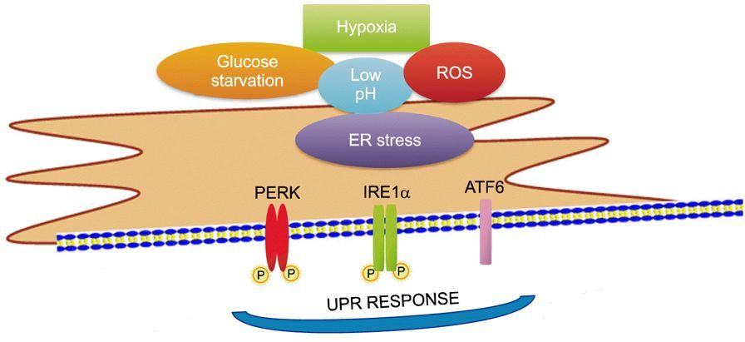
内质网应激（ER stress)
生理刺激的异常导致的ER应激性反应
与多种疾病密切相关
研究热点

Slide 18
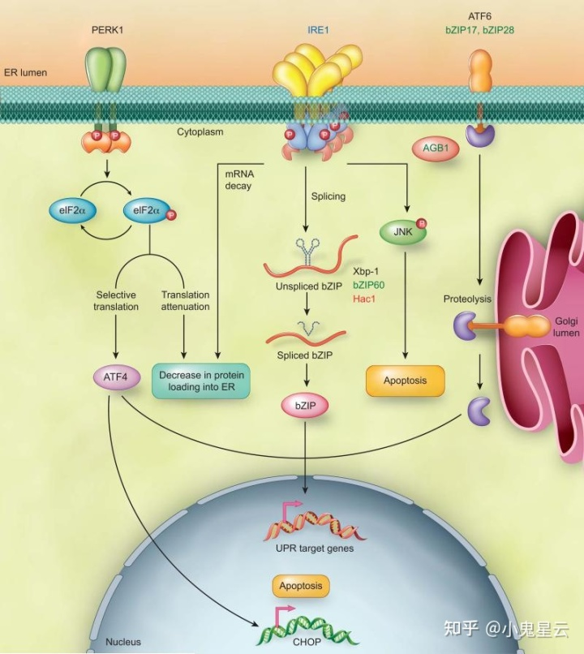

Slide 19
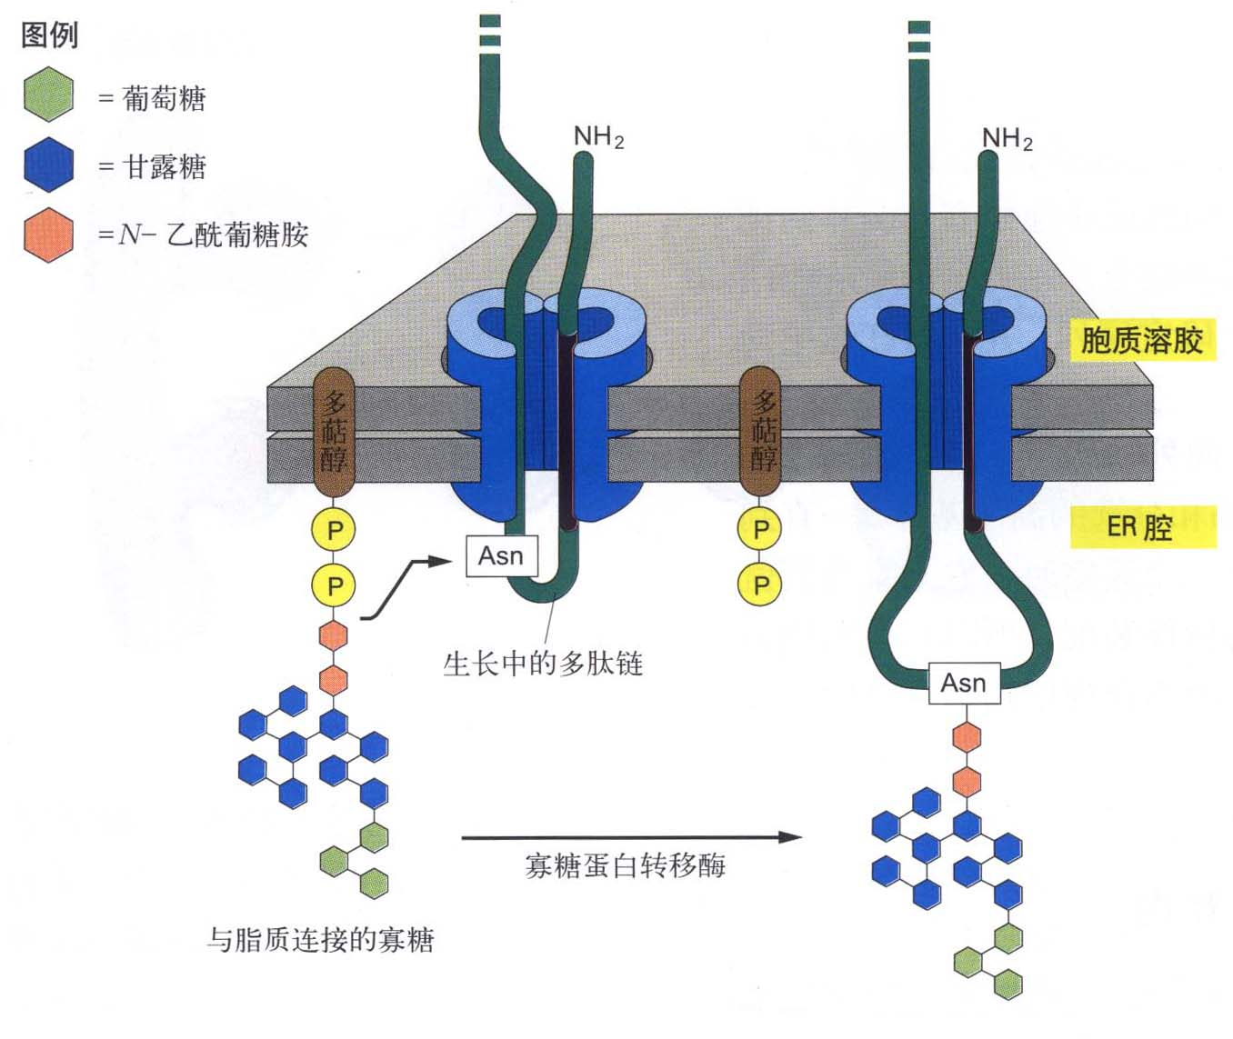
(3)蛋白质糖基化
N－糖基化:（Asn）、内质网腔、糖基转移
O－糖基化:高尔基复合体

Slide 20
N-连接糖基化均开始于一个共同前体：
2个N-乙酰葡萄糖胺
9个甘露糖
3个葡萄糖
多萜醇
14寡糖
糖蛋白
糖基转移酶
连接于新生肽链中特定三肽序列: Asn-X-Ser（或Thr） （天冬-X-丝，天冬-X-苏，X代表除Pro脯氨酸外任何氨基酸）

Slide 21
多
萜
醇
多萜醇
p
p
N-乙酰葡萄糖胺
Ｎ
甘露糖
rER膜
甘
葡
葡
葡萄糖
葡
甘
葡
甘
甘
葡
甘
葡
甘
甘
甘
葡
甘
Ｎ
甘
甘
甘
甘
rER腔
Asn
Ｎ
甘
甘
甘
甘
甘
甘
Ｎ
Ｎ
多
萜
醇
多
萜
醇
多
萜
醇
糖基转移酶
p
p
p
p
p
核糖体
p
Ｎ
Ｎ
甘
甘
甘
甘
甘

Slide 22
4. 蛋白质的胞内运输
多数：内质网腔糖基化→高尔基体→分泌颗粒→胞吐到胞外
少数：内质网→大浓缩泡→酶原颗粒→直接胞吐到胞外（仅见于某些胰腺外分泌细胞）

Slide 23
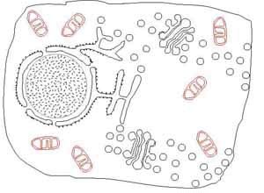

Slide 24
（三） 新合成肽链穿越内质网的转移机制
信号肽假说 (1975年, G.Bloble, signal hypothesis).
要点：信号肽是指导蛋白质多肽链在粗面内质网上合成与穿膜转移的决定因素。
信号肽(signal peptide)：一段由不同数目、不同种类的氨基酸组成的疏水氨基酸序列，普遍地存在于所有分泌蛋白肽链的氨基端。

Slide 25
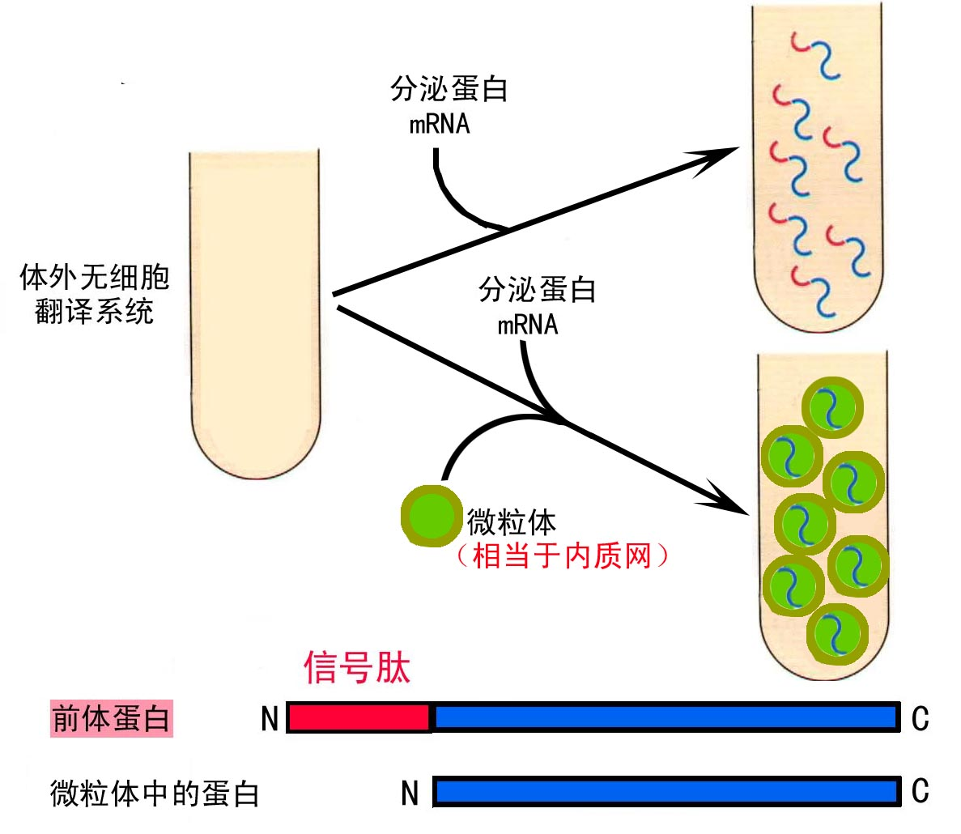
微粒体的研究和信号肽(signal peptide)
1971年，C. Milstein等发现在骨髓瘤细胞中提取的免疫球蛋白分子的N端要比分泌到细胞外的免疫球蛋白分子N端的氨基酸序列多出一截。

Slide 26
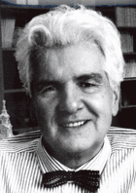
信号假说(signal hypothesis)的提出
1975年，G. Blobel和D. Sabatini等提出信号假说，即分泌性蛋白N端序列作为信号肽，指导分泌性蛋白到内质网膜上合成。
Blobel因此项发现获1999年诺贝尔生理医学奖

Slide 27
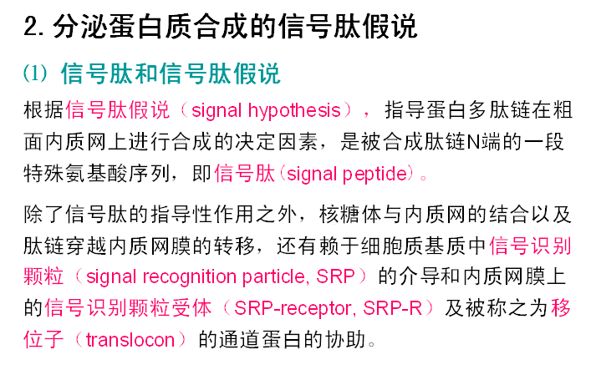
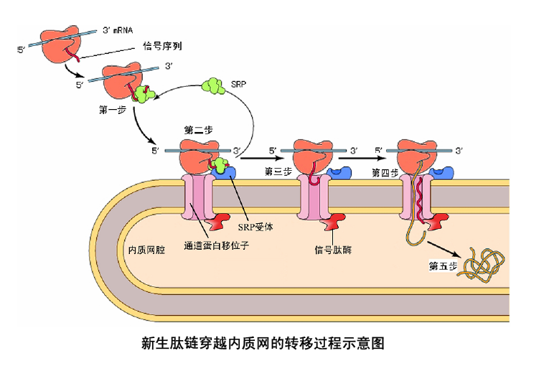
信号假说（signal hypothesis, Bloble 1975)

Slide 28
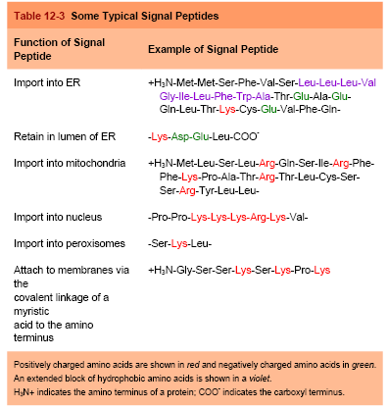

Slide 29
（二）滑面内质网的功能(掌握）
1. 脂类合成与转运
2. 参与糖原的代谢
3. 是细胞解毒的主要场所，工具：细胞色素P450、细胞色素C
4. 是肌细胞的Ca⁺⁺ 储存场所，释放时引起横纹肌的收缩（心肌和骨骼肌细胞中的一种特殊的内质网：肌质网
5. 与胃酸、胆汁的合成与分泌密切相关

Slide 30
（二）光面内质网的功能
1.脂质合成
脂类合成是光面内质网最为重要的功能之一。除线粒体特有的两种磷脂外，细胞所需要的全部膜脂几乎都是由内质网合成的。

Slide 31



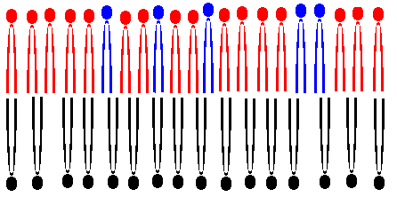

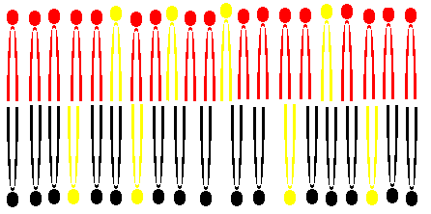

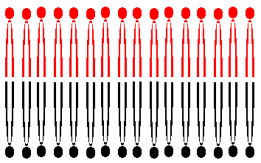


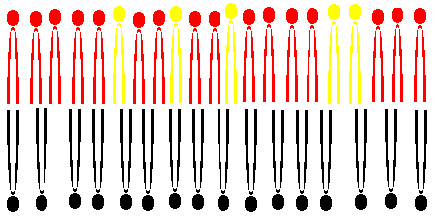
合成过程
脂酰转移酶催化脂酰辅酶A与甘油-3-磷酸反应形成磷脂酸；
在磷酸酶的作用下，磷脂酸去磷酸化生成双酰甘油；
在胆碱磷酸转移酶催化下，添加极性基团，形成双亲性脂类分子。
脂酰基转移酶
两条脂肪酸链结合到甘油-3-磷酸
磷脂酸
磷酸酶 去磷酸化
双酰甘油
磷酸胆碱转移酶
卵磷脂
转位酶
（胞质面转向内质网腔面）
细 胞 质
网腔面

Slide 32
脂质由内质网向其他膜相结构转移有2种形式：
一是以出芽小泡的形式运到高尔基体、溶酶体和质膜；
二是以水溶性的磷脂转换蛋白为载体，与之结合成复合体进入胞质，通过自由扩散到达缺少磷脂的线粒体和过氧化物酶体膜上。

Slide 33
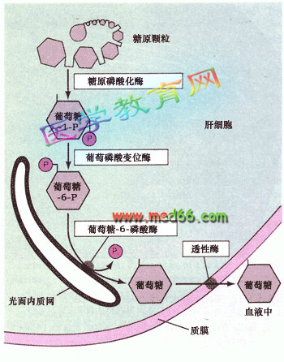
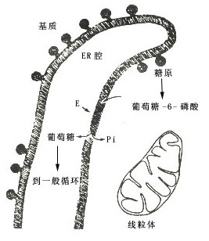
2.滑面内质网上糖原的分解过程

Slide 34
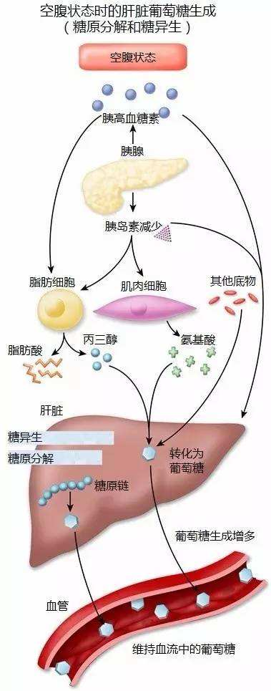

Slide 35
3. 解毒作用
肝脏的解毒作用主要由肝细胞中的光面内质网来完成。
肝细胞光面内质网上含有的氧化及电子传递酶系，可催化多种化合物的氧化或羟化，催化反应的实质就是给底物加一个氧（羟化酶或者加单氧酶系）破坏毒物、药物的毒性，增加化合物的极性，使之便于排泄。

Slide 36
4. Ca^{２＋}的贮存与Ca^{２＋}浓度的调节:
在心肌和骨骼肌细胞中，光面内质网特化为一种特殊的结构——肌质网。
肌质网膜上的Ca2+ -ATP泵将细胞基质中的Ca2+ 泵入肌质网中储存起来，使肌质网Ca2+ 的浓度比胞质溶胶高出几千倍；
受到神经冲动刺激后， Ca2+ 释放出来，参与肌肉收缩的调节。

Slide 38
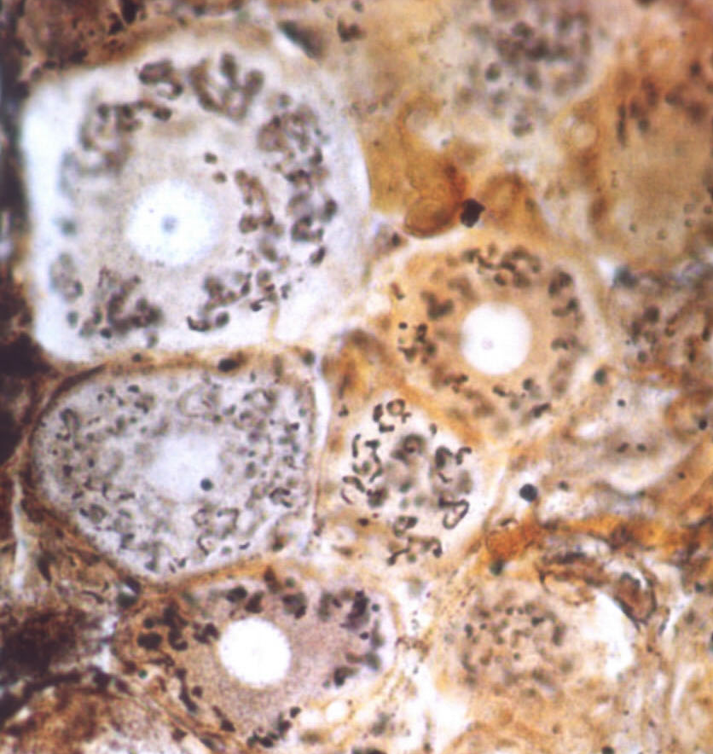
第二节高尔基复合体
一.高尔基复合体的形态结构
光镜：网状结构

Slide 39
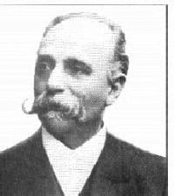
高尔基复合体的发现
最早发现于1855年
1889年意大利学者 Gamlio Golgi ，Golgi用银染法在猫头鹰的神经细胞内观察到了清晰的结构

Slide 40
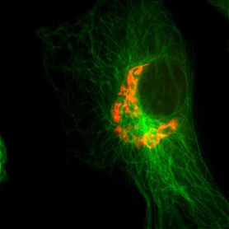
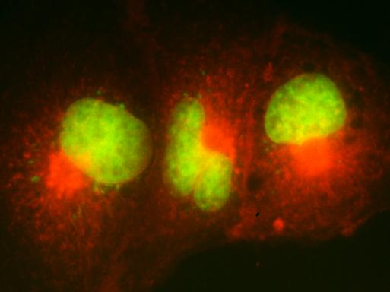
高尔基复合体光镜形态（一）
网状结构
A：鼠肾细胞（特异的红色荧光染料所示）
B：培养的上皮细胞中高尔基体的分布（红色）

Slide 41
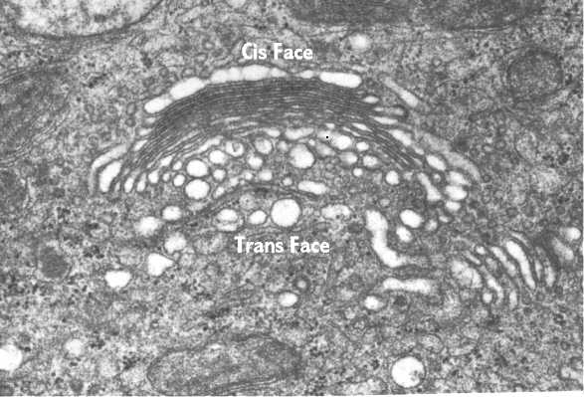
高尔基复合体电镜结构：
扁平囊
小囊泡（顺面，形成面）
大囊泡（反面，成熟面）

Slide 42
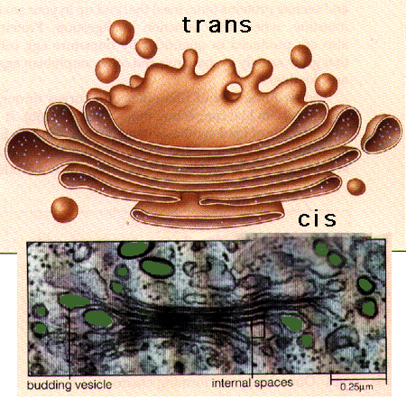
高尔基复合体的顺面（cis-face)和反面（trans-face）

Slide 43
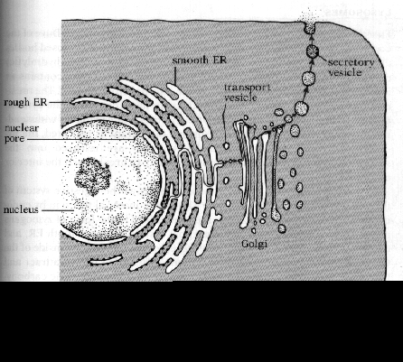
高尔基复合体与其它细胞结构
与ER
与细胞膜
与细胞核
与膜流：细胞内功膜流能相关的膜性结构间的联系和转移的现象
ER
与细胞膜
与细胞核

Slide 44
二、高尔基复合体的化学组成
（一）高尔基复合体的脂质组成
脂类约占45%左右，脂类成分介于ER膜和质膜之间
表：高尔基复合体膜、质膜和内质网膜脂质及其含量对比
膜的类型 | 脂质及其含量（%）
 | 脂总 含量 | 磷脂酰 乙醇胺 | 卵磷脂 | 神经鞘 磷脂 | 磷脂酰 丝氨酸 | 胆固醇
质 膜 | 40.0 | 34.4 | 32.0 | 19.2 | 4.6 | 0.51
高尔基复合体膜 | 45.0 | 36.5 | 31.4 | 14.2 | 4.7 | 0.47
内质网膜 | 61.0 | 35.8 | 47.8 | 3.4 | 5.6 | 0.12

Slide 45
（二）高尔基复合体含有的主要酶类
主要酶有：参与糖蛋白合成的糖基转移酶类和参与糖脂合成的磺化（或硫化）糖基转移酶类。
糖基转移酶：高尔基复合体标志酶
其他重要的酶类：
①氧化还原酶：NADH-细胞色素C还原酶和NADPH-细胞色素还原酶
②磷酸酶类：5ˊ-核苷酸酶，腺苷三磷酸酶等。
③参与磷脂合成的溶血卵磷脂酰基转移酶、磷酸甘油磷脂酰转移酶。
④磷脂酶类：磷脂酶A1、A2。
⑤酪蛋白磷酸激酶
⑥α-甘露糖苷酶

Slide 46
三、高尔基复合体的功能
（一）胞内物质的转送运输和细胞的分泌活动
转运的蛋白：外输性分泌蛋白，胞内溶酶体中的酸性水解酶蛋白、多种细胞膜蛋白以及胶原纤维等细胞外基质成分都是经由高尔基复合体进行定向转送和运输的。

Slide 47
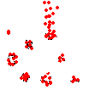

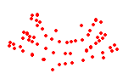
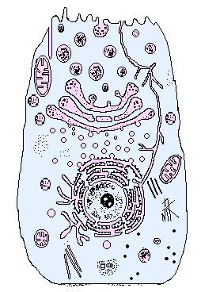
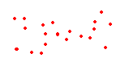
³H标记亮氨酸示踪实验：
120分钟
分泌蛋白合成途径：
20分钟
ER
运输小泡
GC扁平囊
大囊泡
3分钟
细胞外

Slide 48
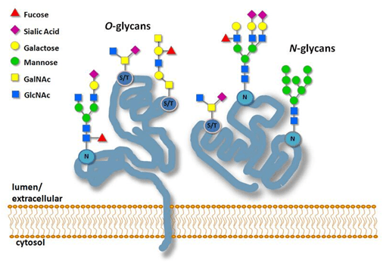
（二）糖蛋白的加工修饰
N-连接的寡糖链：在rER腔内开始合成，在G.C中完成（Asn）。
O-连接的寡糖链：在高尔基复合体内合成。酪氨酸、丝氨酸、苏氨酸的-OH与寡糖共价结合。

Slide 49
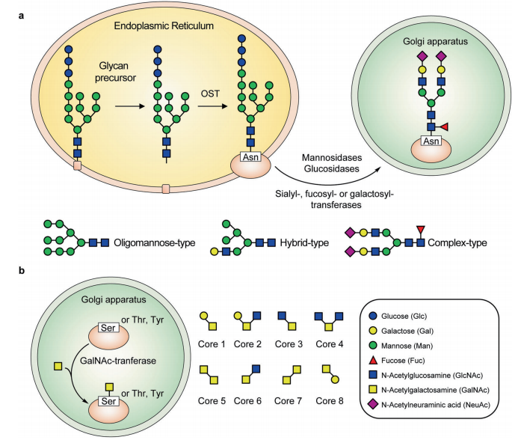
甘露糖苷酶，葡糖苷酶
唾液酸-岩藻酸-半乳糖-转移酶

Slide 50
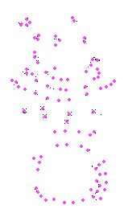
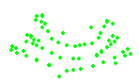
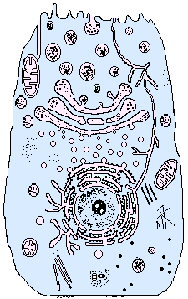
³H标记甘露糖
³H标记半乳糖和唾液酸
³H标记N-乙酰葡萄糖胺
说明甘露糖、 N-乙酰葡萄糖胺位于寡糖链核心，存在ER腔；而半乳糖与唾液酸位于位于寡糖链的远端，存在GC中。

Slide 51
蛋白质糖基化的重要意义：
（1）糖基化对蛋白质有保护作用，使其免受水解
酶的降解。
（2）糖基化具有运输信号的作用，可引导蛋白质
包装成运输小泡，便于蛋白质靶向运输。
（3）糖基化形成细胞膜表面的糖被，在细胞膜的
保护、识别以及通讯联络等生命活动中发挥
重要作用。

Slide 52
（三）蛋白质的水解
无活性的前体物质
（如胰岛素原）
A-C-B
加工改造
有生物活性的物质
（胰岛素）
A-B
C
C
A
转变酶
A
B
B
胰岛素原
活性胰岛素
酶原颗粒（分泌泡）

Slide 53
（四）蛋白质的分选与胞内膜泡运输
机制：通过对蛋白质的修饰加工，使不同蛋白质带上了可被高尔基复合体网膜上专一受体识别的分选信号，进而选择、浓缩，形成不同去向的运输和分泌小泡。
三条途径：
①经GC单独分拣包装的溶酶体酶，以有被小泡形式运到溶酶体。
②以有被小泡形式运到胞膜或胞外
③以分泌小泡形式暂时储存于胞质，需要时再释放到胞外。

Slide 54
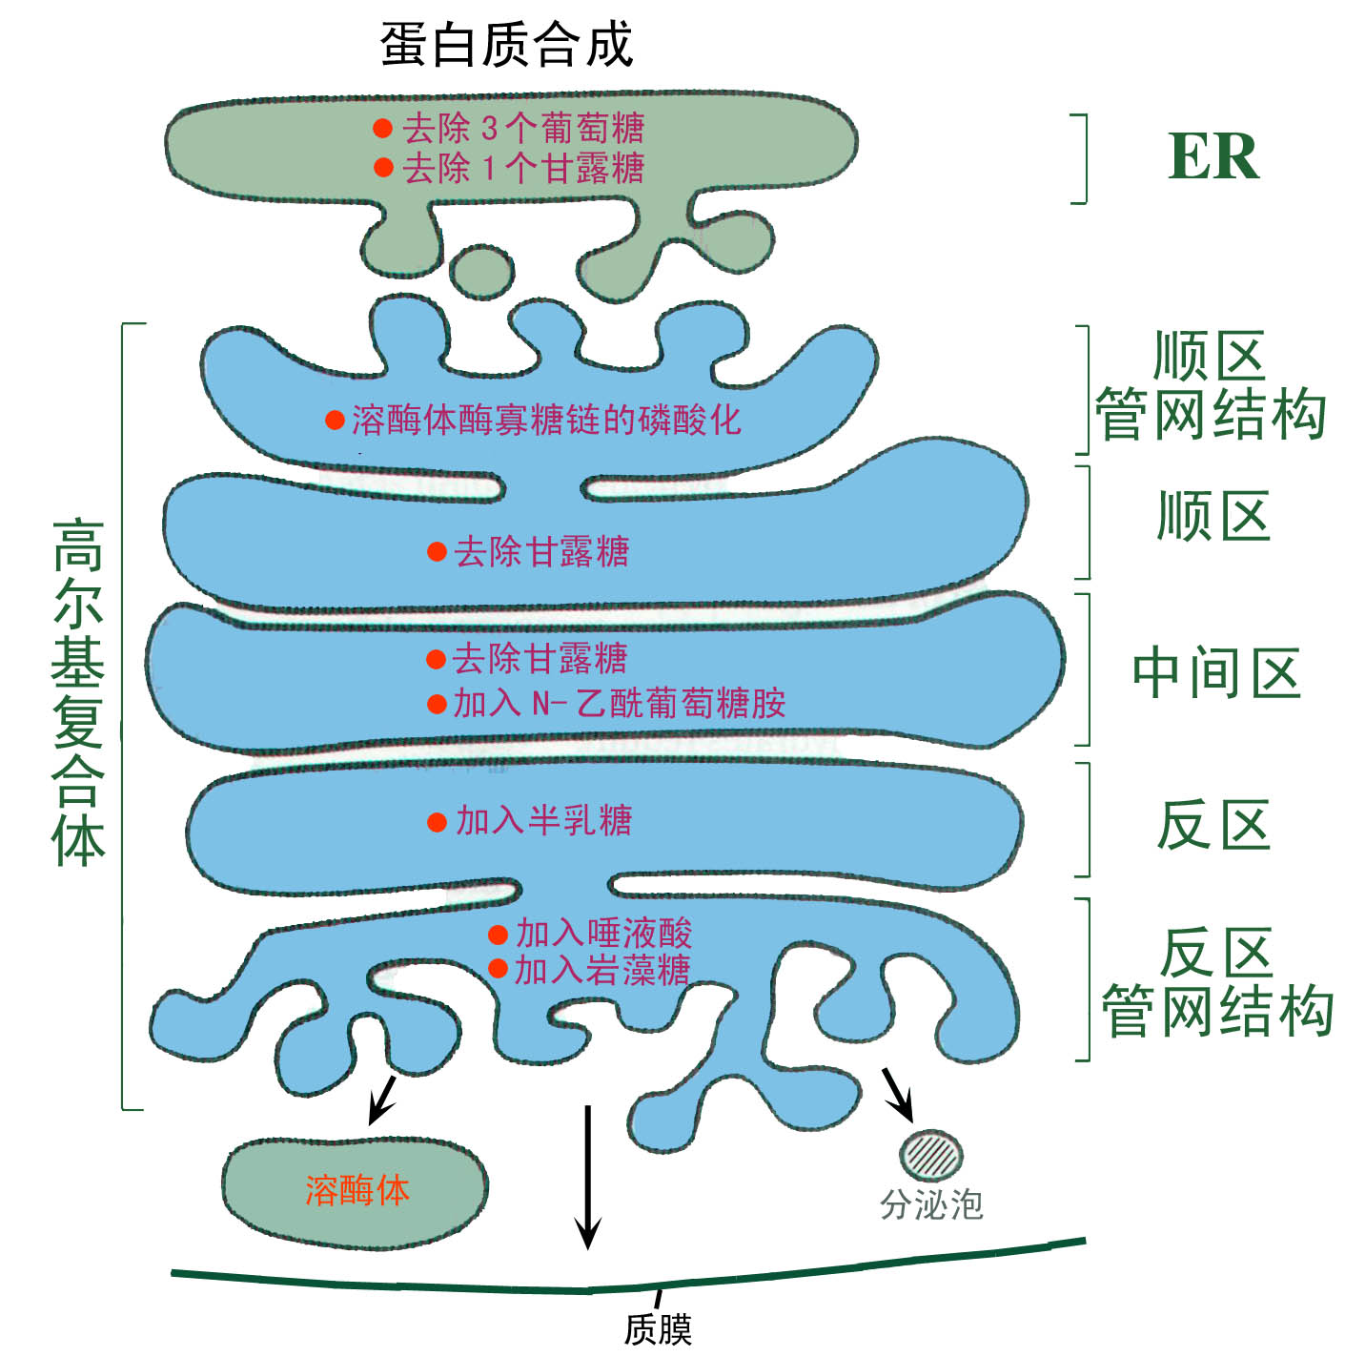
高尔基体与蛋白的修饰、蛋白的分拣运输
蛋白质的糖基化
O-连接的糖基化
蛋白的改造：无活性前体 活性前体
分拣运输

Slide 55
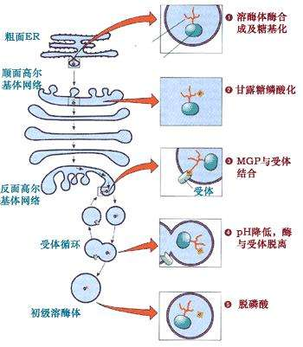
高尔基体与溶酶体的形成

Slide 56
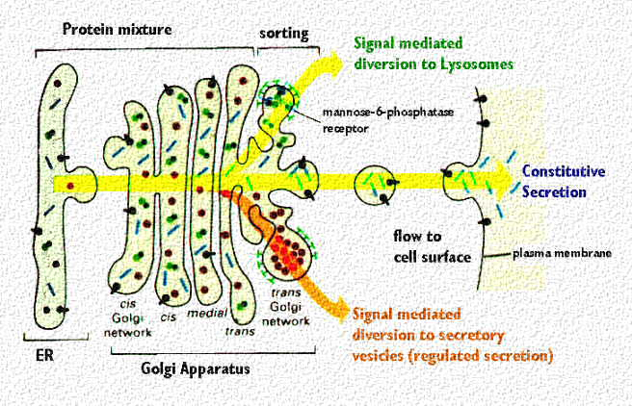
高尔基复合体参与的三类蛋白的运输
膜受体
溶酶体蛋白
分泌小泡

Slide 57
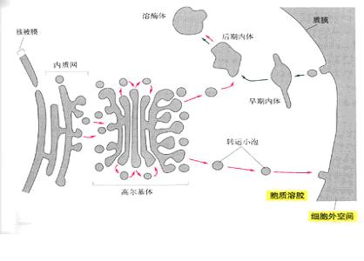
高尔基复合体与膜的转运
膜流（membrane flow：细胞内功膜流能相关的膜性结构间的联系和转移的现象
通过小泡是在膜的特定区域以出芽的方式产生

Slide 58
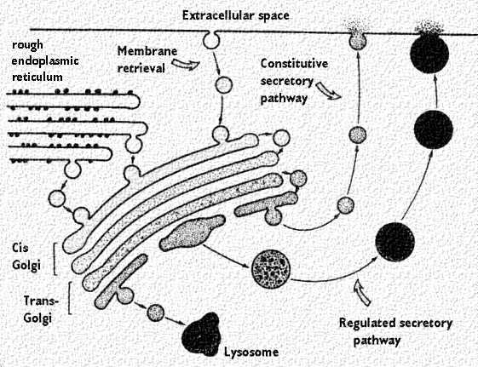
高尔基复合体与细胞的分泌

Slide 59

第三节 溶酶体（Lysosome)：
中国仓鼠细胞内的溶酶体（特异的红色染料所示):

Slide 60

一.溶酶体具有不同的形态

Slide 61


二.溶酶体的结构特点：
基质内含多种酸性水解酶
膜上具有H+质子泵
溶酶体膜内存在着特殊的转运蛋白
溶酶体的膜蛋白高度糖基化防止自身膜蛋白降解

Slide 62

四.溶酶体类型:
(一)按形成
1.自噬性溶酶体
2.吞噬性溶酶体
(二)按功能
1.初级溶酶体
2.次级溶酶体
3.三级溶酶体

Slide 63


自噬溶酶体（autophagolysosome）：底物为内源性物质
异溶酶体(phagolysosome):
底物为外源性异物

Slide 64


自噬体（autophagosome)： 细胞内衰老的细胞器等被内质网或高尔基体的膜包裹而形成的小体。

Slide 65



2016年诺贝尔生理学或医学奖授予大隅良典，以表彰他为“自噬作用”机理发现所作出的贡献

Slide 66
自噬作用对细胞的生命活动有什么意义?
酶系统的更新:细胞质中某些暂时不需要的酶系统, 需要通过自噬作用进行更新。
旧细胞器的清除:细胞器都有一定的寿命, 为了保证细胞正常的代谢活动, 必须不断地清除衰老的细胞器和生物大分子。很多生物大分子的半衰期只有几小时或几天。肝细胞中线粒体的寿命平均约10天左右。
参与细胞发育:如红细胞发育成熟后, 所有的细胞器都要通过自噬作用被清除。
应激反应:在细胞饥饿条件下, 自噬作用也特别强, 主要是为细胞提供能量, 维持细胞的生命活动。

Slide 67



残余体：已失去酶活性，仅留未消化的残渣。可通过外排作用排出细胞，也可能留在细胞内。
肝细胞脂褐质
台-萨氏综合症溶酶体的髓样结构

Slide 68
五.溶酶体功能
1.细胞内吞物质的消化
外源异物（如细菌、食物颗粒）
吞噬
吞噬体
膜融合 初级溶酶体
异溶酶体
酶消化
分解物入胞质 未分解物
残余体 外吐

Slide 69
2.清除衰老、残损的细胞器
衰老细胞器
膜包裹 内质网或高尔基体
自噬体
初级溶酶体
自溶酶体
分解物入胞质 未分解物
残余体 外吐

Slide 70



3.物质消化与细胞营养
4.机体防御保护
5.参与某些腺体组织细胞分泌过程调节
6.在个体发生发育中的作用

Slide 71
六.溶酶体与疾病（自学为主）
溶酶体膜异常与疾病尘肺：
尘肺：空气中的矽(SiO₂ )被吸入肺后，被肺部的吞噬细胞所吞噬，由于吞入的二氧化硅颗粒不能被消化，并在颗粒的表面形成硅酸。硅酸使膜破坏，释放出水解酶，导致细胞死亡，结果刺激成纤维细胞产生胶原纤维结节，造成肺组织的弹性降低，肺受到损伤，呼吸功能下降。

Slide 72
休克(shock)
在休克中，由于组织缺血、缺氧，影响了供能系统，造成膜的不稳定，引起溶酶体酶的外漏，造成细胞与机体的损伤。因此，在抢救休克病人时，临床上采用大剂量的糖皮质类固醇，以稳定溶酶体的膜。
类风湿性关节炎
溶酶体膜很易脆裂，其释放的酶导致关节组织损伤和发炎。消炎痛和肾上腺皮质激素具有稳定溶酶体膜的作用，所以被用来治疗类风湿性关节炎。

Slide 73
2.溶酶体异常与遗传性疾病： Ⅱ型糖原贮积症
是最早发现的贮积症。由于常染色体上的一个隐性基因突变，缺乏α-葡萄糖苷酶，缺少了这种酶的溶酶体不能把肝细胞中或肌细胞中过剩的糖原进行水解而大量积累在溶酶体内，造成溶酶体超载。此病多发于婴儿，表现为肌肉无力，心脏增大，心力衰竭, 通常于两周内死亡。

Slide 74



第四节.过氧化物酶体
过氧化物酶体（又称微体）的结构,由一层单位膜包围形成的圆形或卵圆形小体，直径约0.5um。
在肝细胞或肾细胞中,它可氧化分解血液中的有毒成分,起解毒作用。
尿酸氧化酶结晶，即过氧化物酶体中电子密度较高、规则的结晶状结构。
类核体

Slide 75

第五节囊泡与囊泡的运输
一些大分子与颗粒物质不能穿过细胞膜，而是被包裹在膜围绕的小泡中进行运输，称为囊泡运输。

Slide 76


细胞内三种类型囊泡：

Slide 78
电镜下三种囊泡

Slide 79




一.囊泡的来源与类型
（一）网格蛋白有被小泡
1.产生于高尔基复合体
2.细胞膜
收紧囊泡口
脱离
与GTP结合
水解GTP

Slide 80

网格蛋白衣被小泡的形成与掐断
衔接蛋白（adaptin）的参与
可溶性蛋白动力素（dynamin）

Slide 81


Slide 82

（二）COPⅡ有被囊泡
。
Notes:
● 被膜小窝(clathrin-coated pit)的形成
网格蛋白被膜小窝是披网格蛋白小泡形成过程中的一个中间体。在胞吞过程中, 吞入物(配体)先同膜表面特异受体结合, 然后网格蛋白装配的亚基结合上去, 使膜凹陷成小窝状。由于这种小窝膜外侧结合有许多网格蛋白, 故称为网格蛋白被膜小窝。
● 披网格蛋白小泡的形成
在形成了网格蛋白被膜小窝之后, 很快通过出芽的方式形成小泡，即披网格蛋白小泡, 小泡须在发动蛋白的作用下与质膜割离。由于此时的小泡外面有网格蛋白包被, 故称为被膜小泡。
● 无被小泡的形成
披网格蛋白小泡形成之后, 很快脱去网格蛋白的外被, 成为无被小泡。在真核细胞中有一种分子伴侣Hsc70催化披网格蛋白小泡的外被去聚合形成三腿复合物, 并重新用于披网格蛋白小泡的装配。。

Slide 83

COPII Coated vesicle

Slide 84


(三)由多个亚基构成的COPⅠ包被囊泡

Slide 85

转运小泡与靶膜特异性结合
二.囊泡转运

Slide 86

Rabs in docking

Slide 88


2013年，美国科学家詹姆斯·E·罗斯曼和兰迪-W·谢克曼，以及德国科学家托马斯-C·苏德霍夫因发现了“细胞囊泡交通的运行与调节机制”获得诺贝尔生理或医学奖。

Slide 89
小结：
1.什么是内膜系统？内膜系统由哪些细胞器组成？
2.粗面内质网、滑面内质网结构和功能
3.信号学说基本内容
4.高尔基复合体超微结构及主要功能
5.细胞中分泌蛋白质的合成和运输与哪些超微结构有关
6.溶酶体膜的重要性表现在何处
7.初级溶酶体与次级溶酶体
吞噬溶酶体与自溶性溶酶体
以及残余小体的概念

